Slide 1
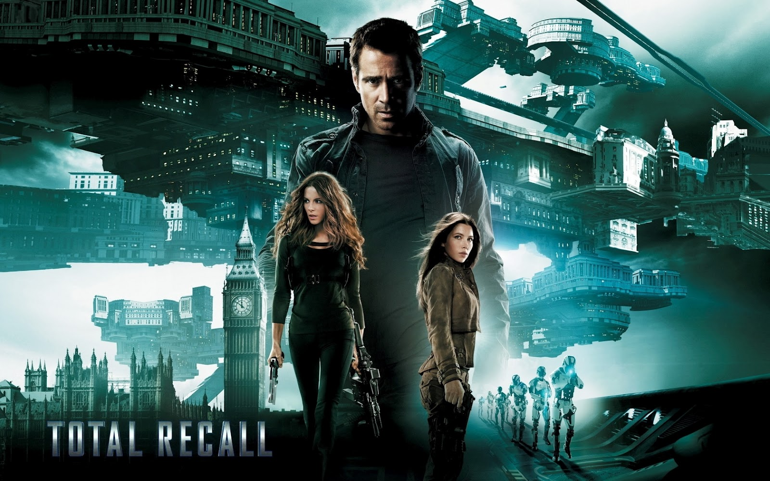
THÈME 1
JE ME SOUVIENS

Slide 2
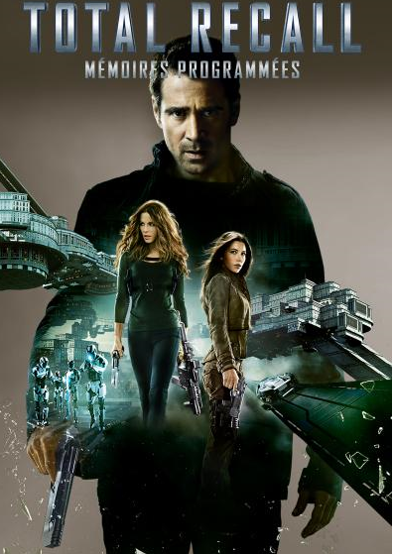
LE FILM
Total Recall est un film de
science-fiction américain réalisé par Len Wiseman, sorti en 2012.
Il s'agit de la seconde adaptation cinématographique de Philip K. Dick parue en 1966, la première étant celle de Paul Verhoeven sortie en 1990.
C’est l’histoire de Douglas Quaid, un ouvrier d’une usine de fabrication de robots policiers, qui mène une vie modeste avec sa femme Lori.
Cependant, il se sent frustré car il fait souvent le même rêve sur la planète Mars dans lequel il explore la Colonie, en compagnie d'une femme brune dénommée Mélina, alors qu'il avoue lui-même ne jamais être allé sur cette planète.

Slide 3
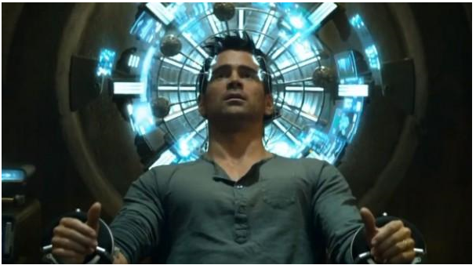
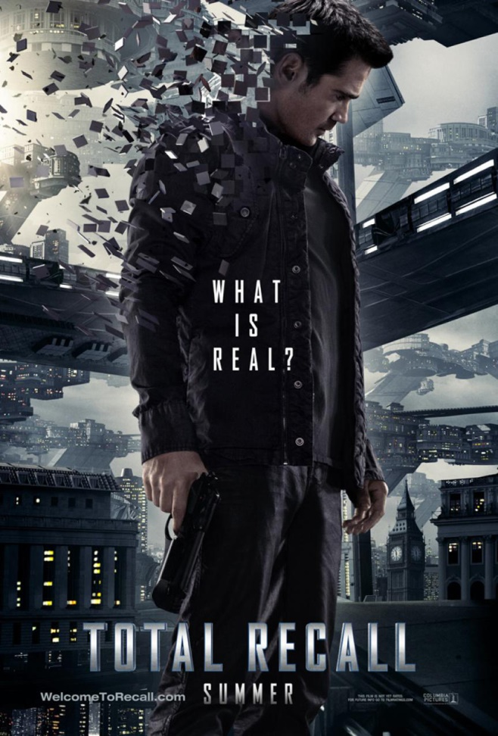
Le manque d’explication pour ce rêve récurrent le conduit à faire appel au service d’'implantation de souvenirs virtuels que propose la société Rekall, alors que ses amis et Lori étaient contre.
Il choisit de s'offrir des souvenirs d'agent secret et surtout, il luttera auprès de Mélina.
Mais lorsque la procédure
d'implantation tourne mal, Quaid se
retrouve traqué par la police et ne parvient
plus à distinguer la réalité de l'imagination.
Échappé à la police, Quaid rentre chez lui et raconte toute l'histoire à sa femme qui ne le crois pas.

Slide 4
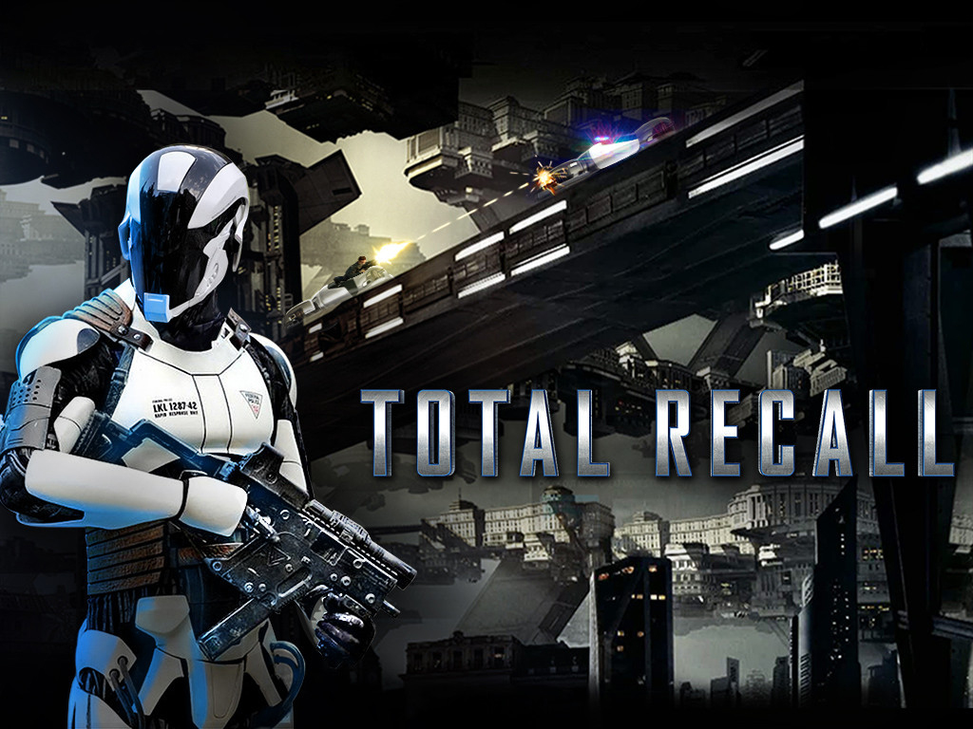
Cependant, après avoir constaté le sang sur ses mains, elle réalise qu'il dit vrai et essayer de l’éliminer. Il la maîtrise rapidement et elle avoue alors faire partie de l‘Agence Cohaagen, et que la vie actuelle de ce dernier n’est autre qu’une mise à scène de Cohaagen afin de protéger le secret que Quaid avait découvert au paravent.
En effet, Hauser (Quaid) a découvert qu'une bonne partie des attentats terroristes attribués à la Résistance sont plannifés par Cohaaggen, afin de pouvoir envahir la Colonie et pour contenir sa population.

Slide 5
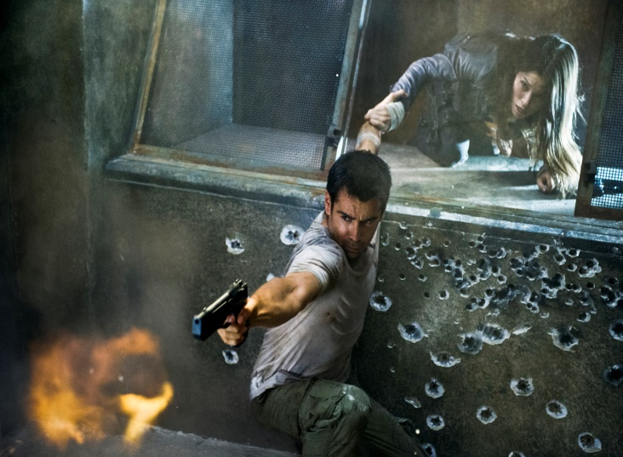
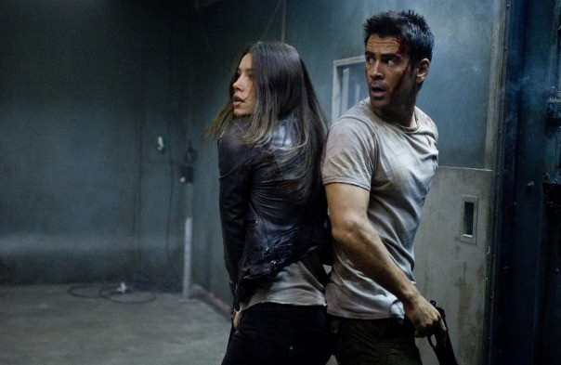
Après la révélation de Lori, Quaid s’enfuie à la conquête de son véritable identité, de la vérité et pour détruire Cohaagen. Il est aussitôt rejoint par Mélina puis par Kuato.
En effet, le Chancelier de l'Union Fédérale Britannique, Cohaagen, qui exerce une forte pression économique et politique sur la Colonie, est en butte à un groupe multiforme dénommé La Résistance, qui organise des actions de sabotage et d'intimidation.
La Résistance est animée par un chef charismatique, Mattias, dont le bras droit,
Carl Hauser, a disparu depuis quelques mois.

Slide 6
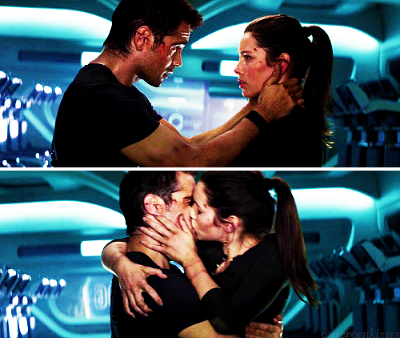
les trois partenaires sont arrêtés par les agents de Cohaagen. Par la suite, Kuato est tué mais annonce alors à Quaid avant de mourir qu'il doit activer le réacteur.
Il lui montre aussi un message vidéo dans lequel il apprend que toute son l'histoire n'était qu'un piège tendu par Cohaagen et lui pour tromper les télépathes de la résistance martienne et de permettre à Hauser d'infiltrer (Quaid) et de détruire une bonne fois pour toutes la résistance martienne.
Quaid réussit à activer la machine et arrive à normaliser la situation, Mars est terraformée et Venusville est libérée du joug de Cohaagen.
Quaid embrasse Mélina en se demandant si tout cela était un rêve ou la réalité.

Slide 7
LIEN AVEC LE THÈME
Comme dans le thème « Je me souviens », l’identité de l’acteur principal de « Total Recall » n’est faite que de mémoires introduites et des souvenirs de son passé qu’il confond avec un rêve.
Tout comme dans le thème « Je me souviens », l’Agence pour protéger son secret, a effacé des traces encombrantes dans la mémoire de Quaid pour éviter que ce dernier la détruit, mais a laissé une empreinte, d’où les rêves récurrents de Quaid.
Cependant en ce dernier persistent encore les souvenirs de son vécu.
Mais comme on ne peut pas se construire un avenir sans le passé, l’Agence a remplacé sa mémoire en lui introduisant d’autres souvenirs qui vont l’aider à reconstruire son identité.
Ainsi, l’Agence a fait oublier à Quaid son véritable identité, mais comme son désir de régresser au passé était si important, qu’il lui est revenu sous forme de rêve. Toute fois l’imagination et la réalité peuvent souvent être confondues ou encore liées.

